Slide 1
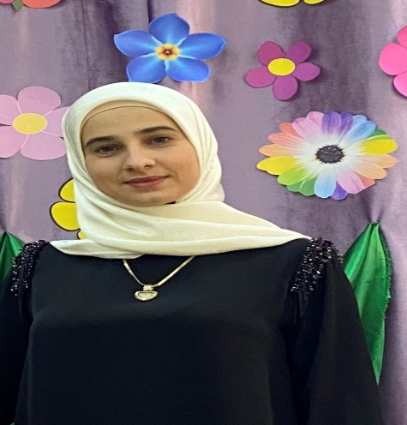
МБДОУ «Детский сад № 1 «Жайна»
Портфолио
Воспитателя
Хусаиновой
Хавы
Хусайновны

Slide 2
Я знаю, что я не напрасно тружусь! Ведь я – воспитатель и этим горжусь!.
Моя профессия – воспитатель. Каждый день, спеша на работу, я думаю о своих детях, о встрече с их родителями, о взаимопониманиях с коллегами детского сада, о предстоящих событиях сегодняшнего дня.
Все течет и изменяется. Никто не знает, что ждет нас в будущем. Каким оно будет. Жизнь – карусель, жизнь – карнавал, яркая полная событий. То, что ждет впереди – загадка.
Искусство быть педагогом так же многогранно и сложно, как всякое искусство. В зависимости от обстоятельств воспитателю приходится выступать в разных ролях: он для детей и учитель, который все знает, всему учит, и товарищ по игре, и близкий человек, который все поймет и поможет в любую минуту.
Воспитатель должен любить детей, жить для детей – без этого его работа не имеет смысла. Кроме того, ему всегда надо помнить о своем долге: ведь государство возложило на него большую ответственность – вырастить из ребенка достойного члена общества.

Slide 3
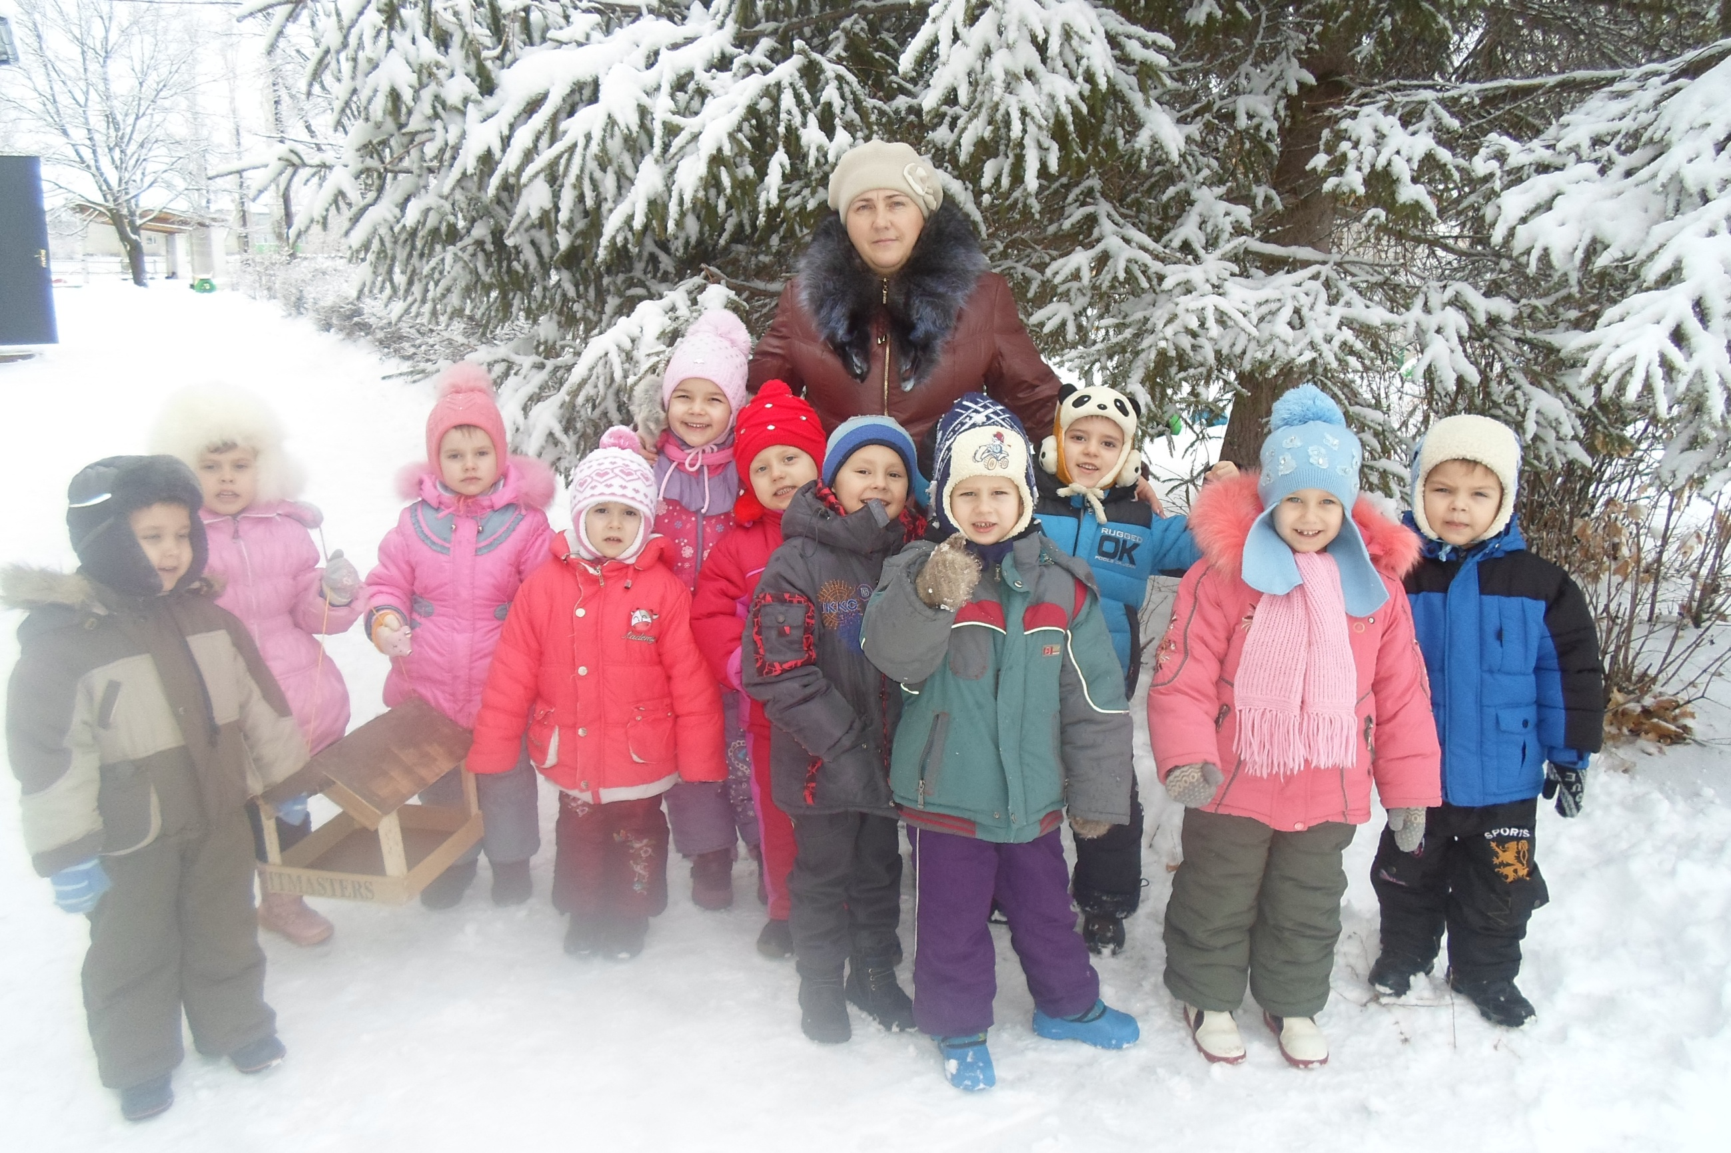
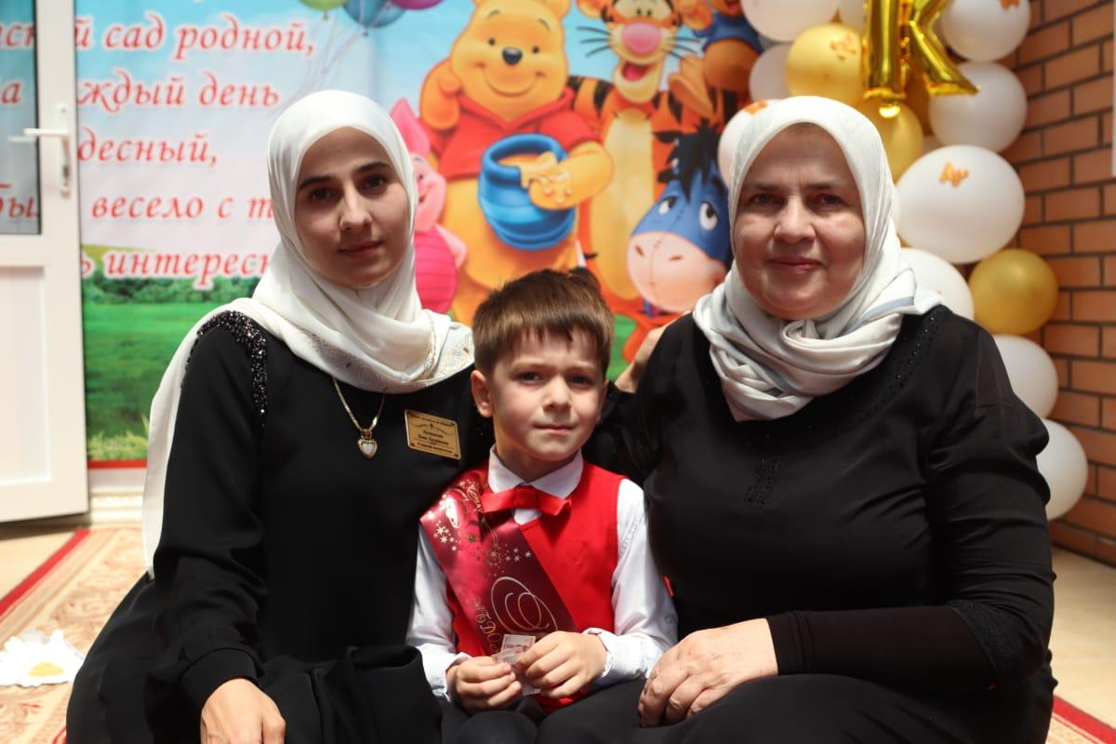
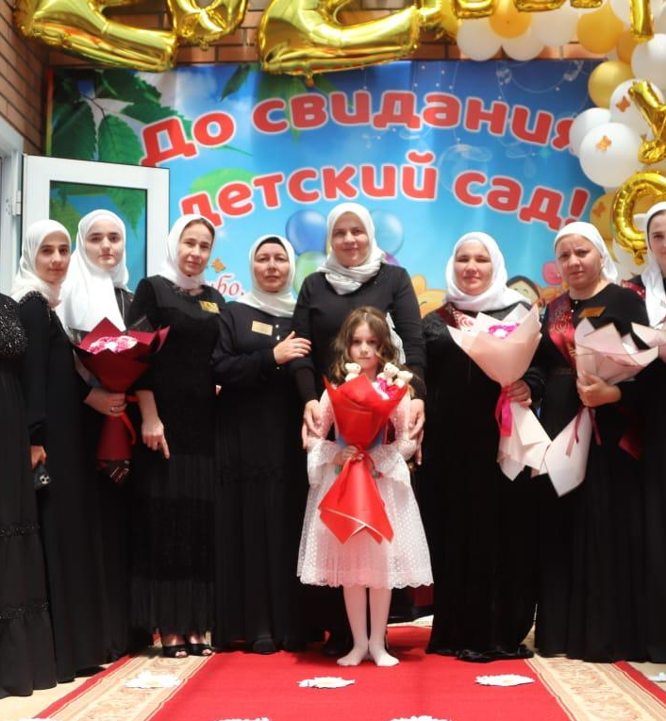
Мой девиз
«Пришла в детский сад – улыбнись на пороге!
Все то, что ты детям отдашь
Тебе возвратится в итоге!»

Slide 4
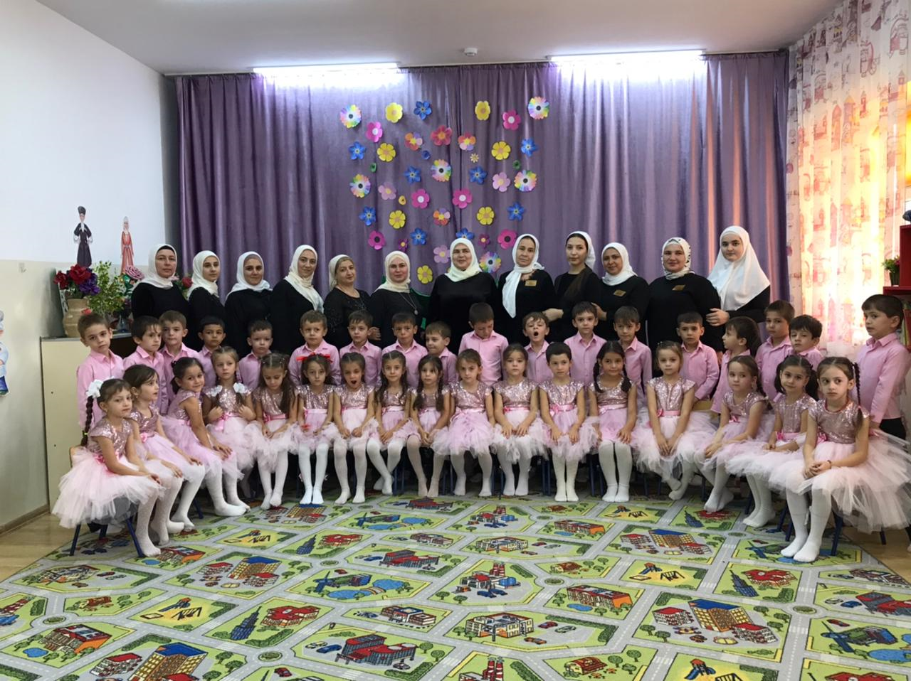
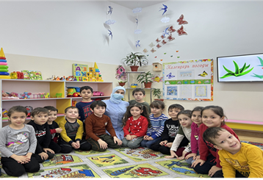
Мое педагогическое кредо
«Я отношусь к своим воспитанникам так же,
как хочу, чтобы относились к моим родным детям!»

Slide 5
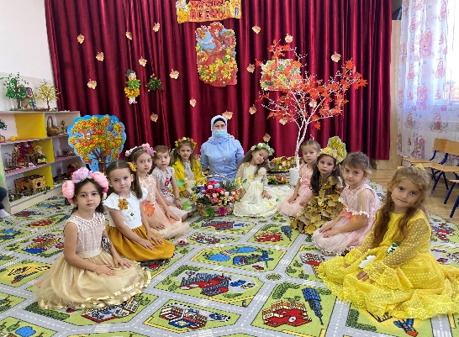
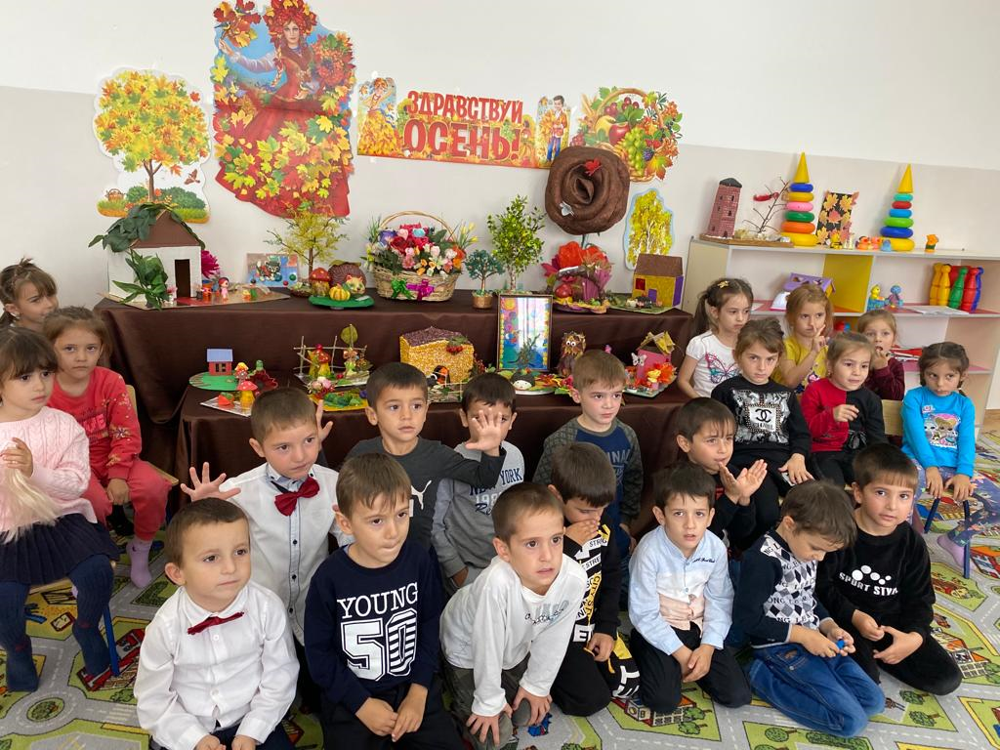
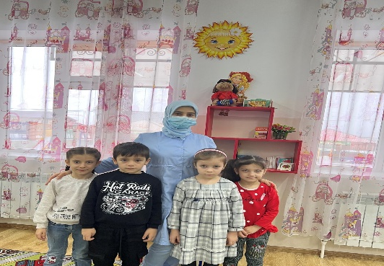
Качества, необходимые для этой работы мне присуще:
Я
…
В
-
вежливая
О
-
оптимистка
-
С
смелая
П
-
порядочная
И
-
искренняя
Т
-
творческая
-
А
активная
Т
-
терпеливая
Е
-
естественная
Л
-
Люблю детей
Ь
-
мягкая

Slide 6
Раздел №1 Информационная карта

Slide 7
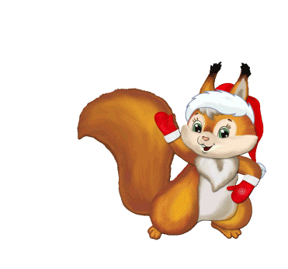
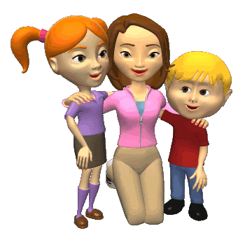
1. Ф.И.О.
Хусаинова Хава Хусайновна
2. Дата рождения
23.10.1993г.
3. Образование
Высшее: Социальный педагогический институт.
Специальность: «Педагогика и методика начального образования»
Среднее: «Учитель начальных классов»
4. Должность
Воспитатель 1 категории МБДОУ «Детский сад №1 «Жайна».
6. Награда
Почетная грамота
Управления Дошкольного Образования Гудермесского муниципального района № ОД-11
от 22.09.2021г.
5. Стаж
Общий -3 г; педагогический – 3 г; в должности – 3 г.

Slide 8
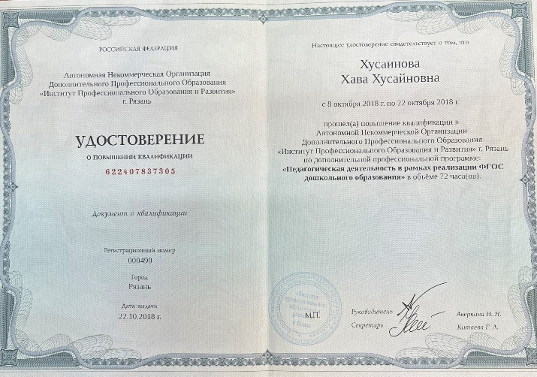
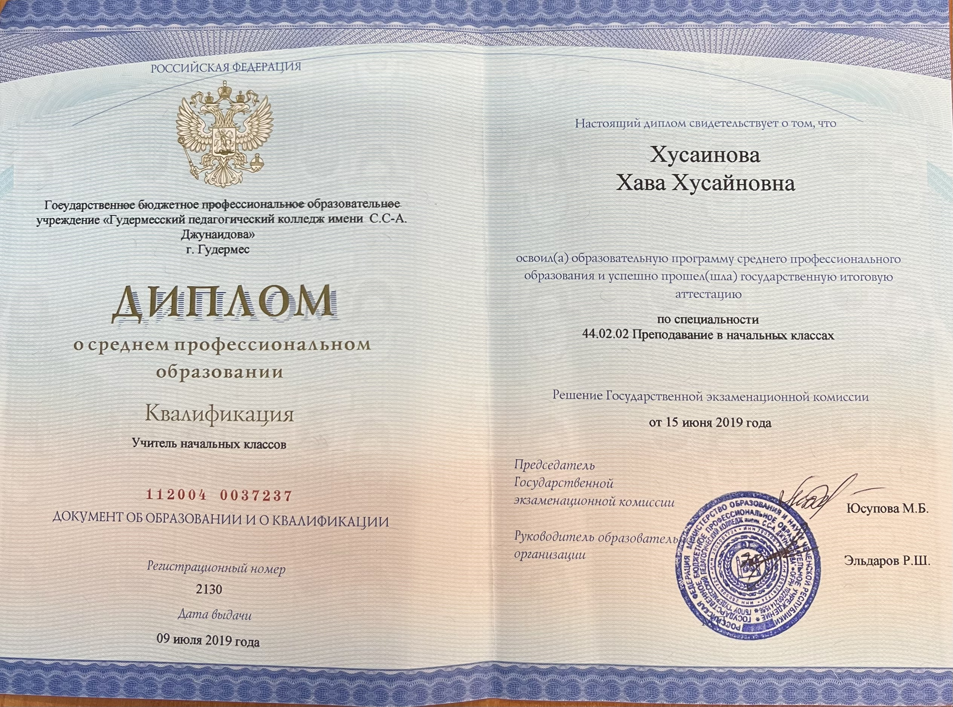
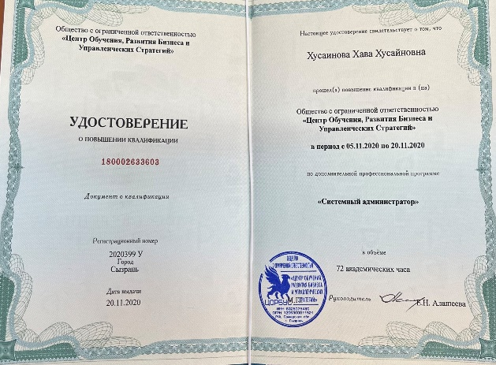
Диплом
«Гудермесский педагогический колледж имени
С.С-А.Джунаидова» г.Гудермес
Удостоверение
о повышении квалификации
«Центр Обучения, Развития Бизнеса и Управленческих Стратегий»
72 часа
20.11.2020г.
Удостоверение
о повышении
квалификации
«Педагогическая деятельность в рамках реализации ФГОС дошкольного образования»
72 часов
22.10.2018 г.

Slide 9
Раздел №2 Результаты педагогической деятельности

Slide 10
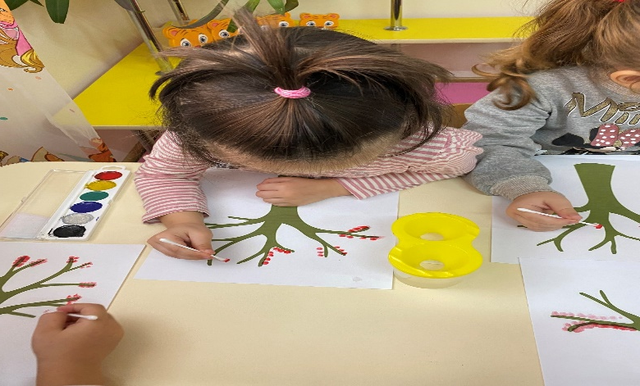
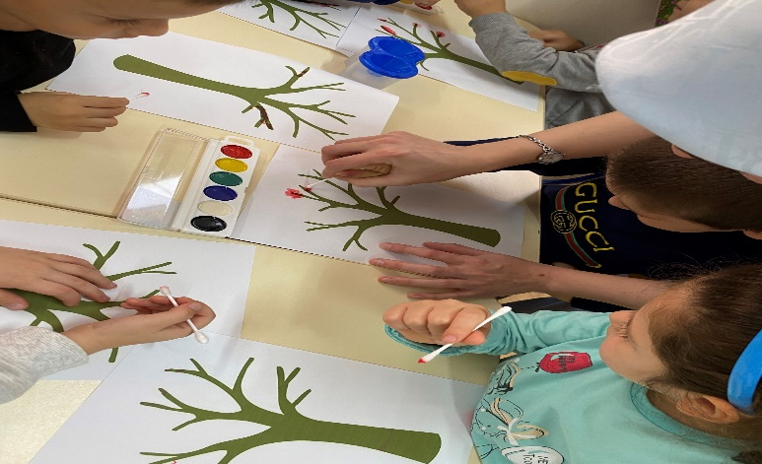
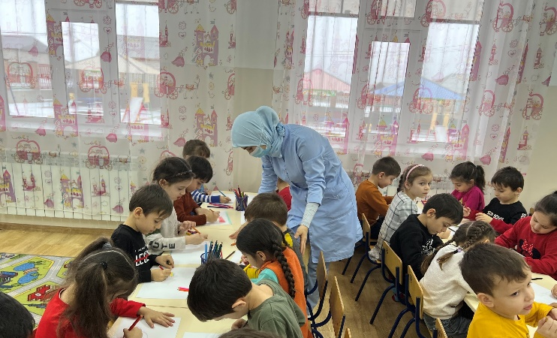
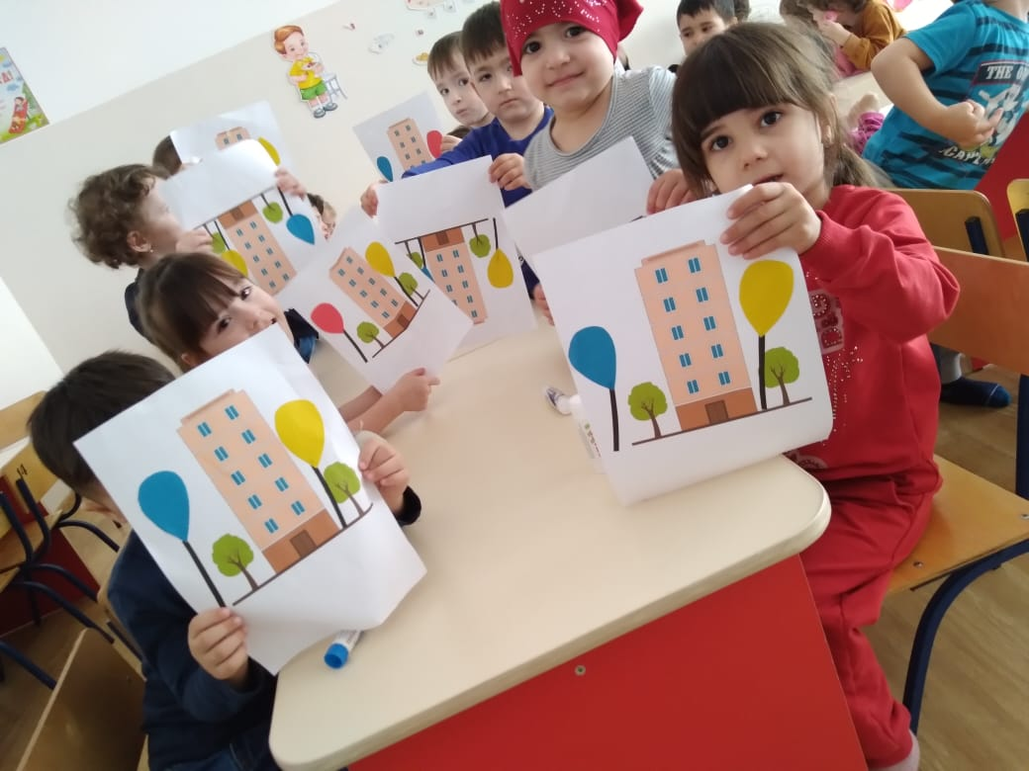
Мы обучаемся

Slide 11
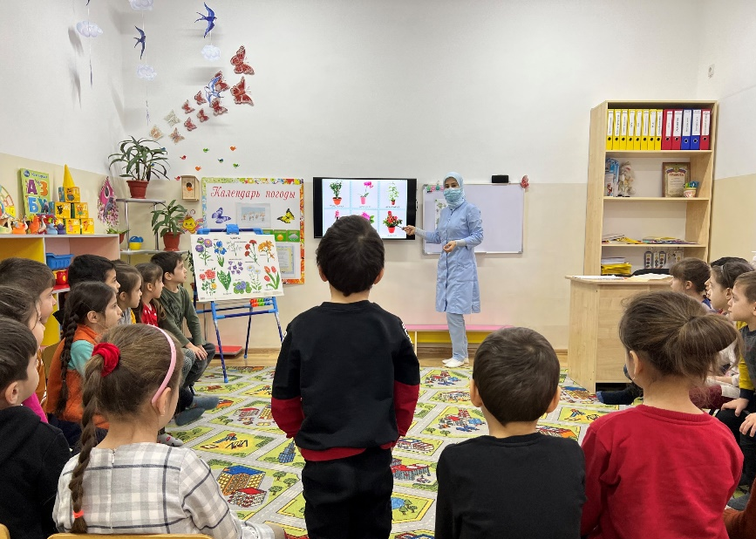
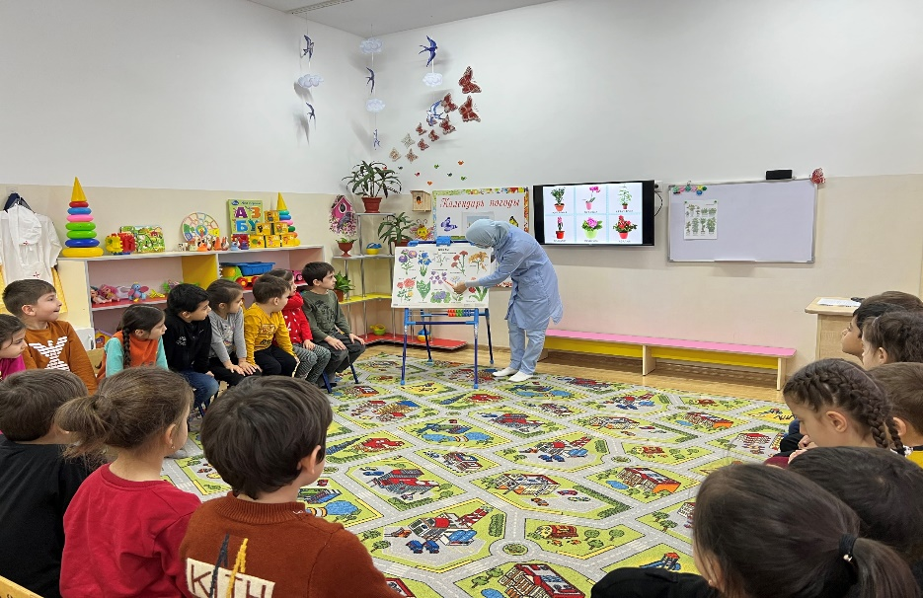
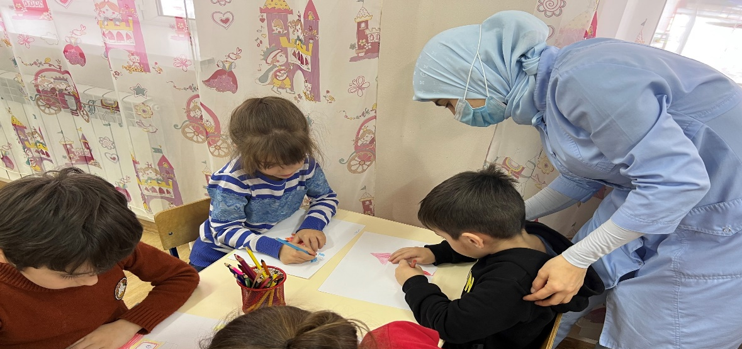

Slide 12
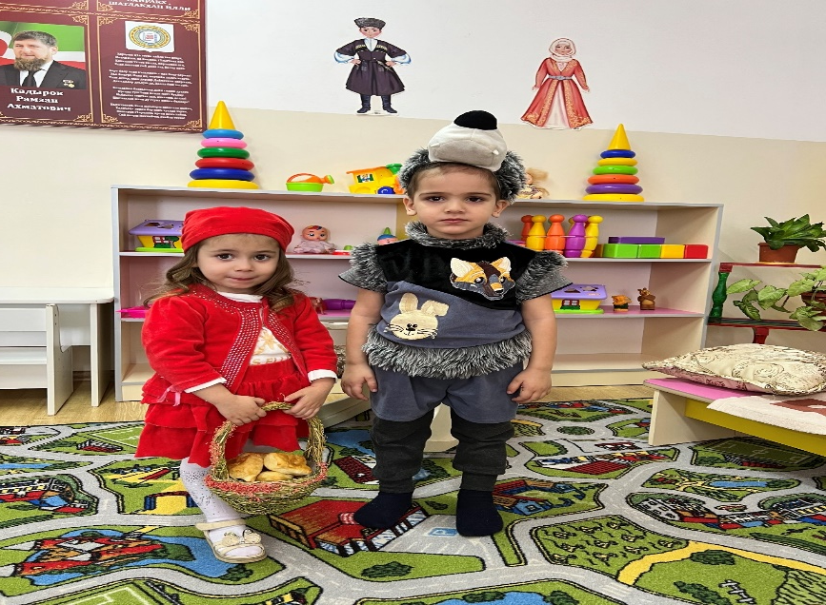
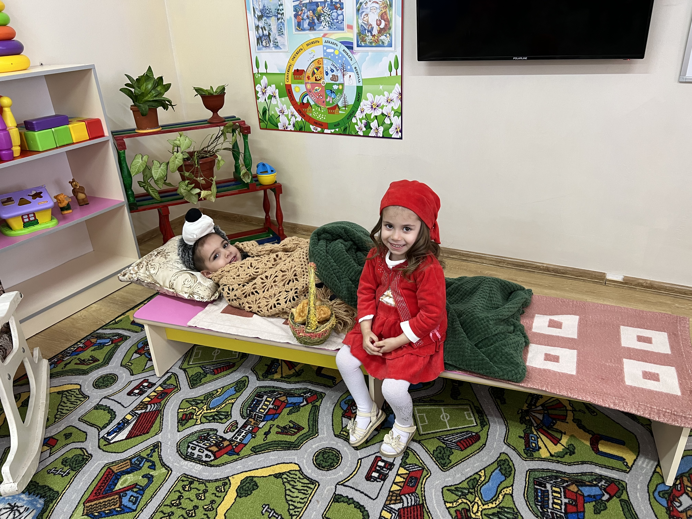
Участие в конкурсе «Воспитатель года -2022» в ДОУ
Открытое занятие по речевому развитию
в младшей группе «Бабочки»
Путешествие в сказку. «Красная шапочка»
Дата проведения: 27.01.2022г.

Slide 13
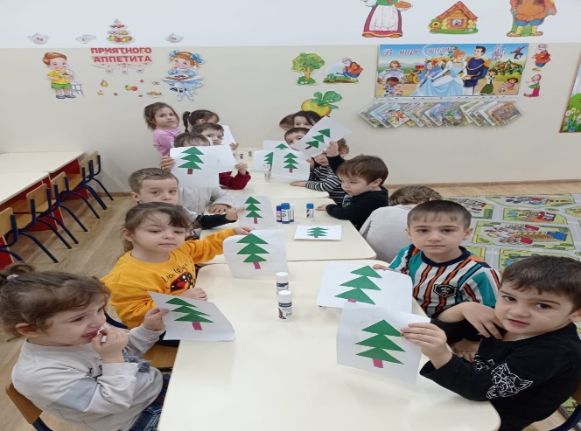
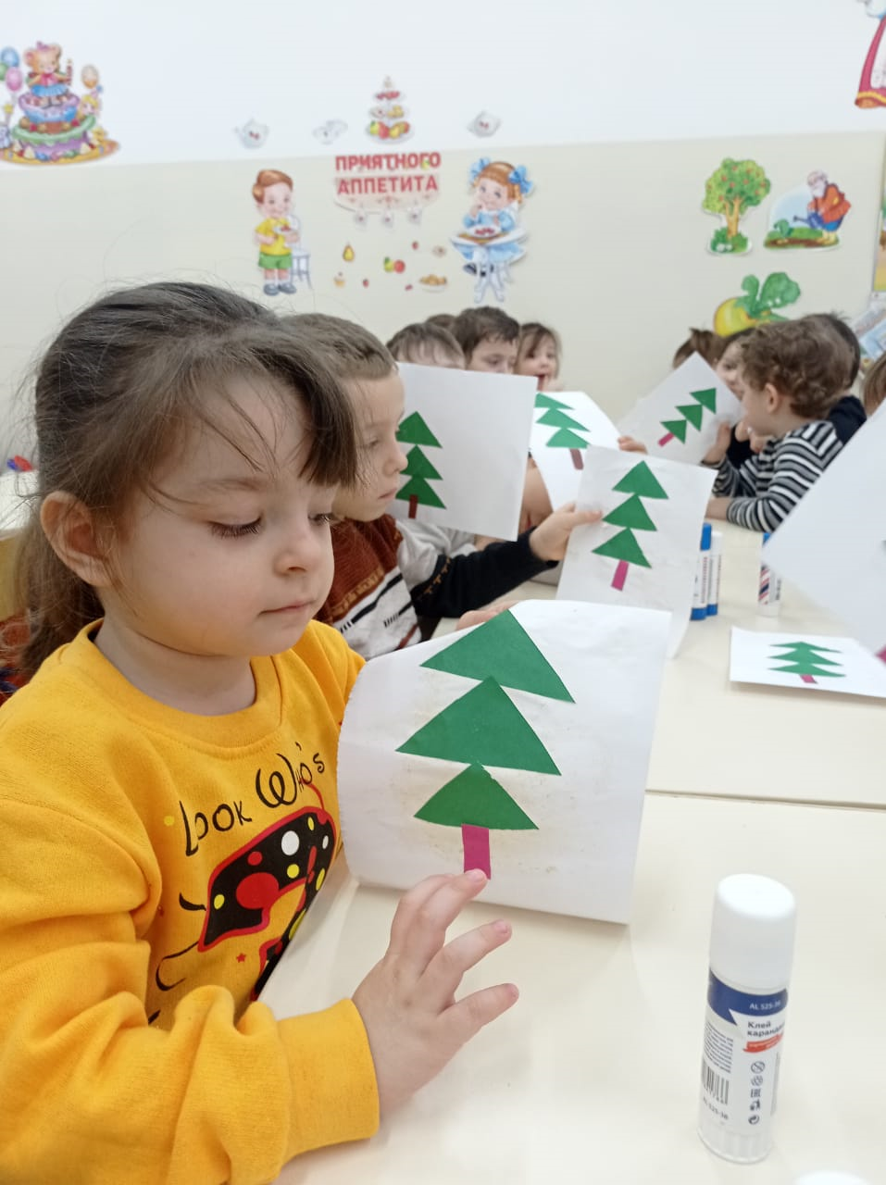
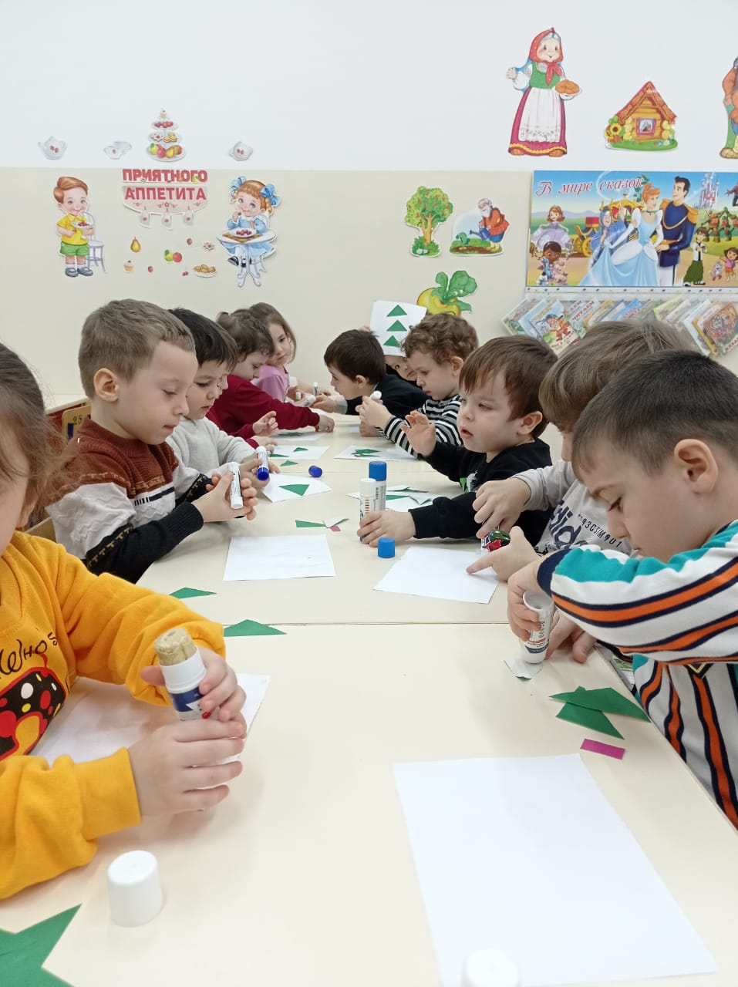
Открытое занятие по познавательному развитию (ФЭМП) в средней группе «Треугольник» Цель: познакомить с новой геометрической фигурой Дата проведения: 20.01.2022г.

Slide 14
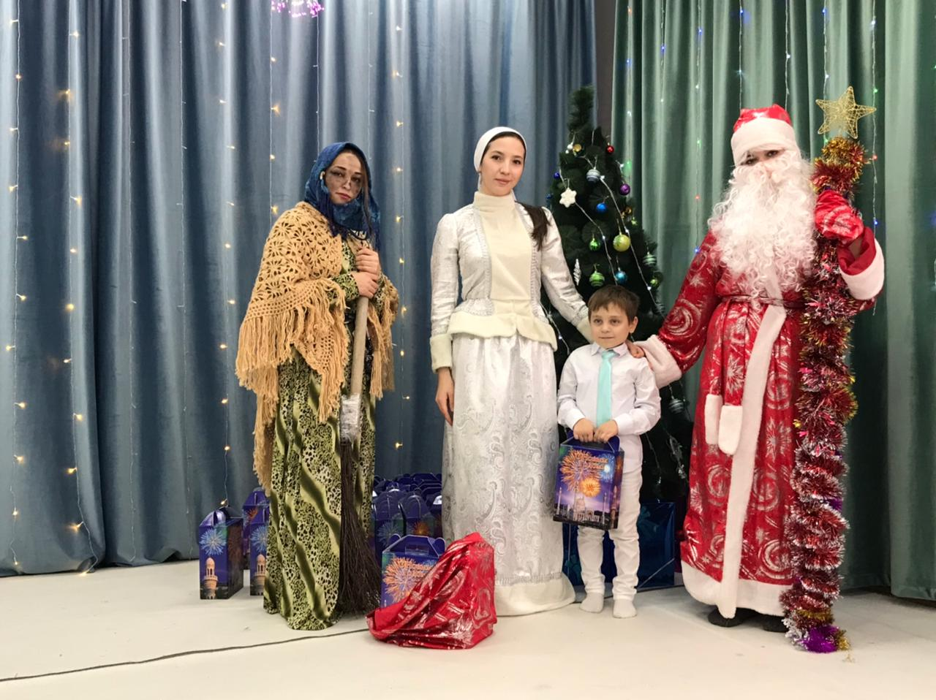
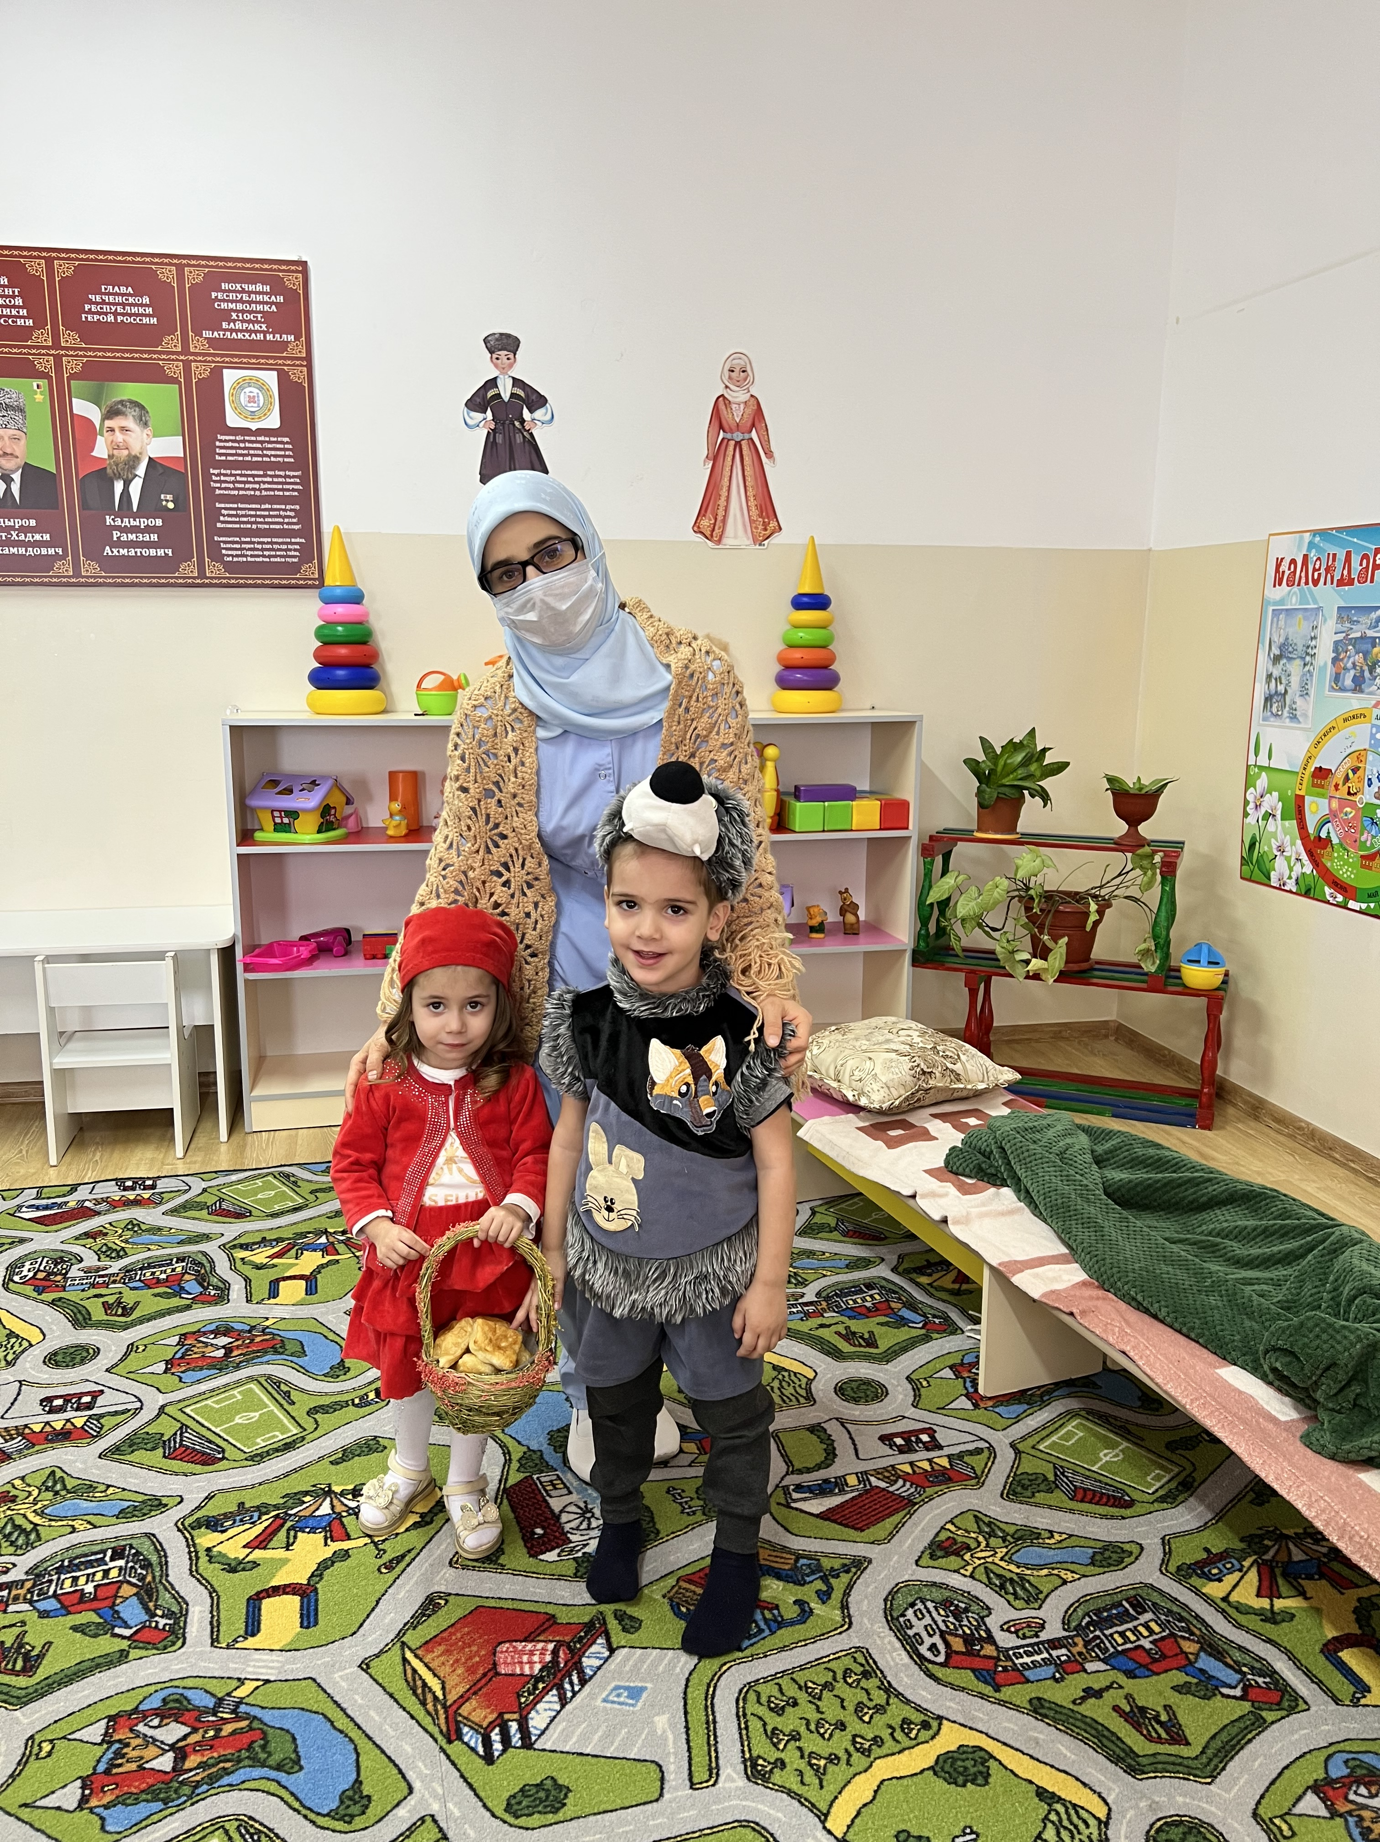
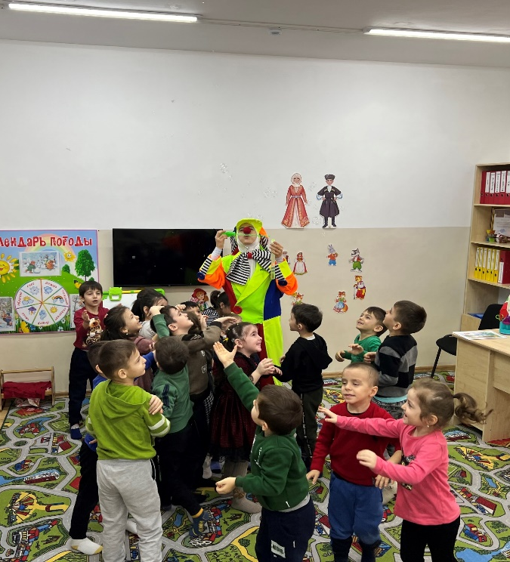
«Я воспитатель, а значит я актриса, во мне сто лиц, и тысяча ролей…»

Slide 15
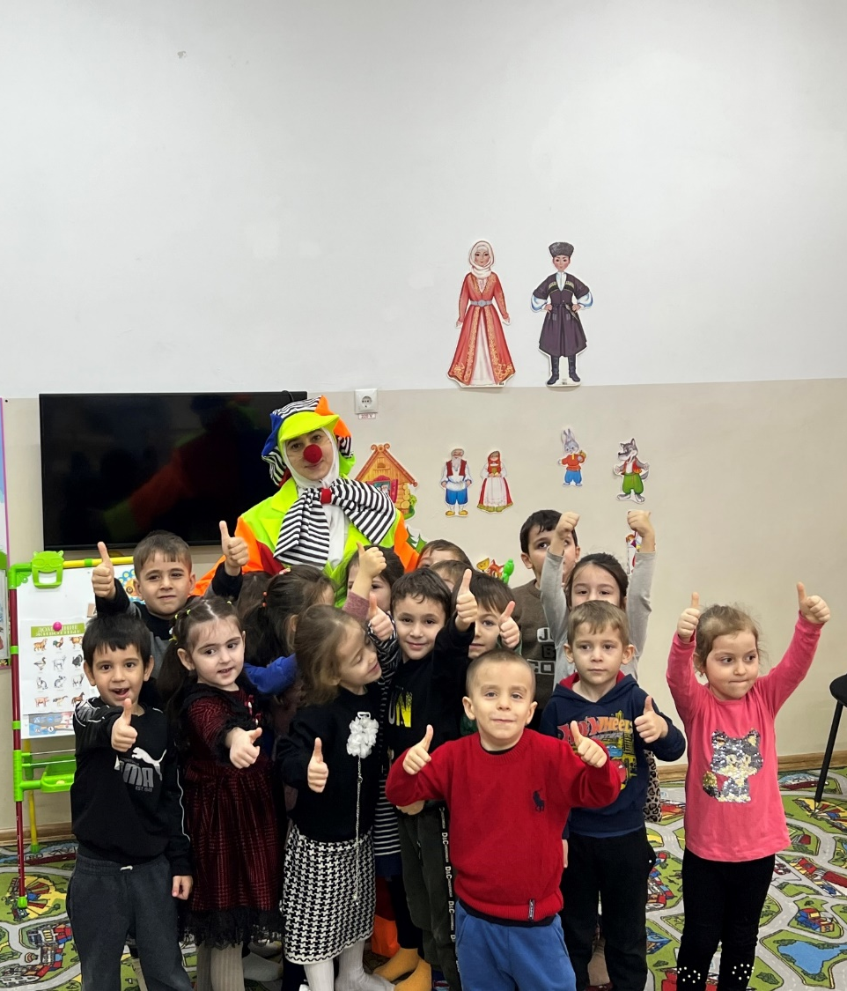
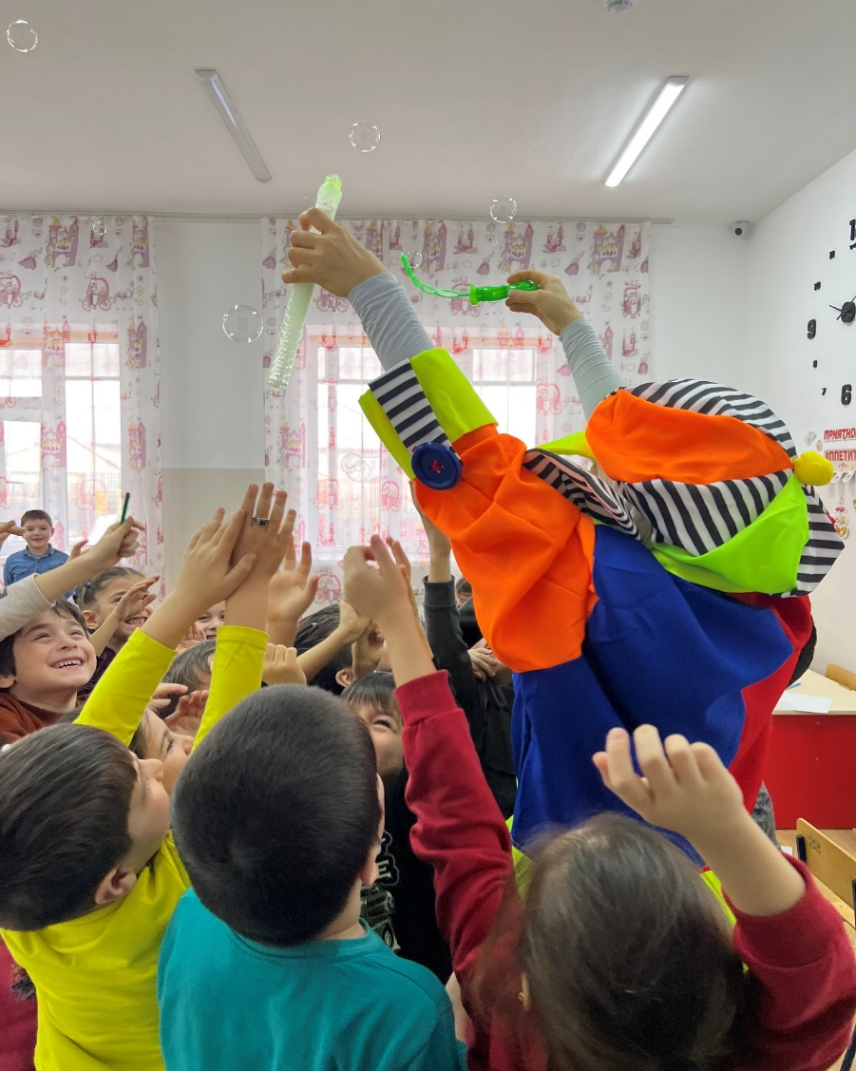

Slide 16
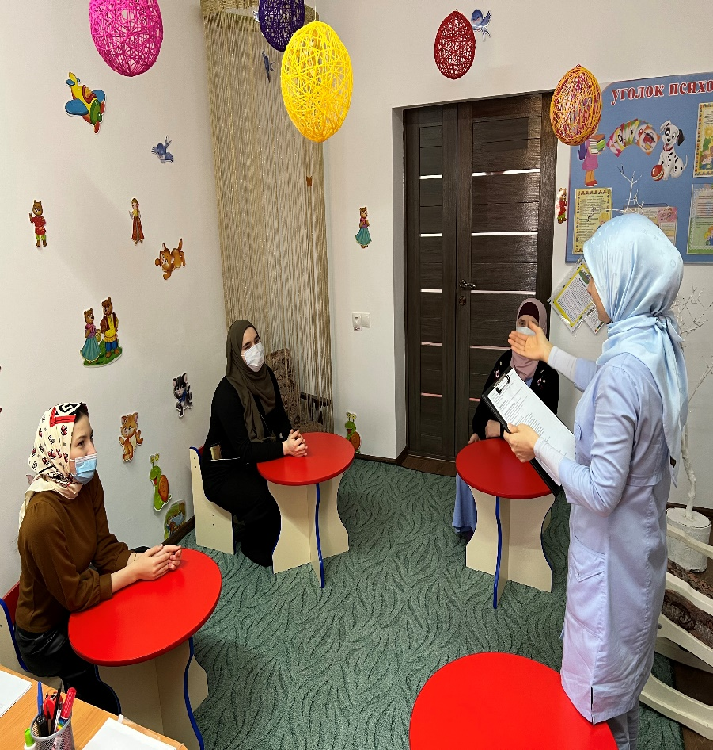
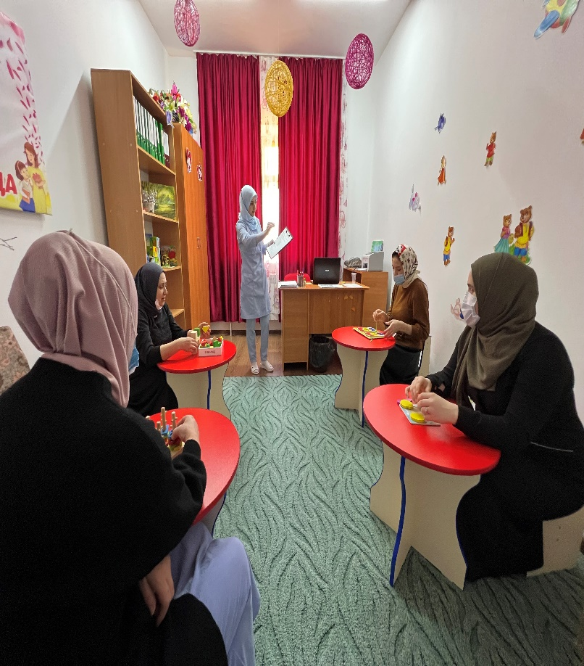
Взаимодействие с родителями

Slide 18
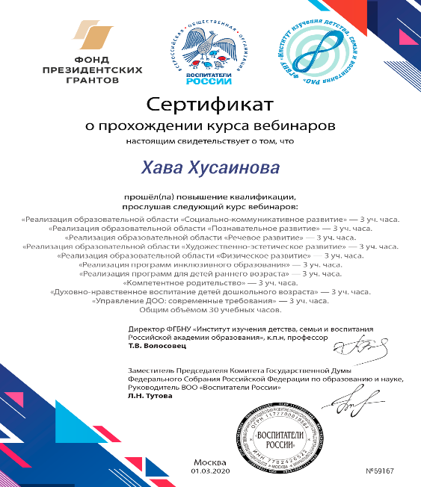

Slide 19
СПАСИБО ЗА ВНИМАНИЕ!

